Slide 1
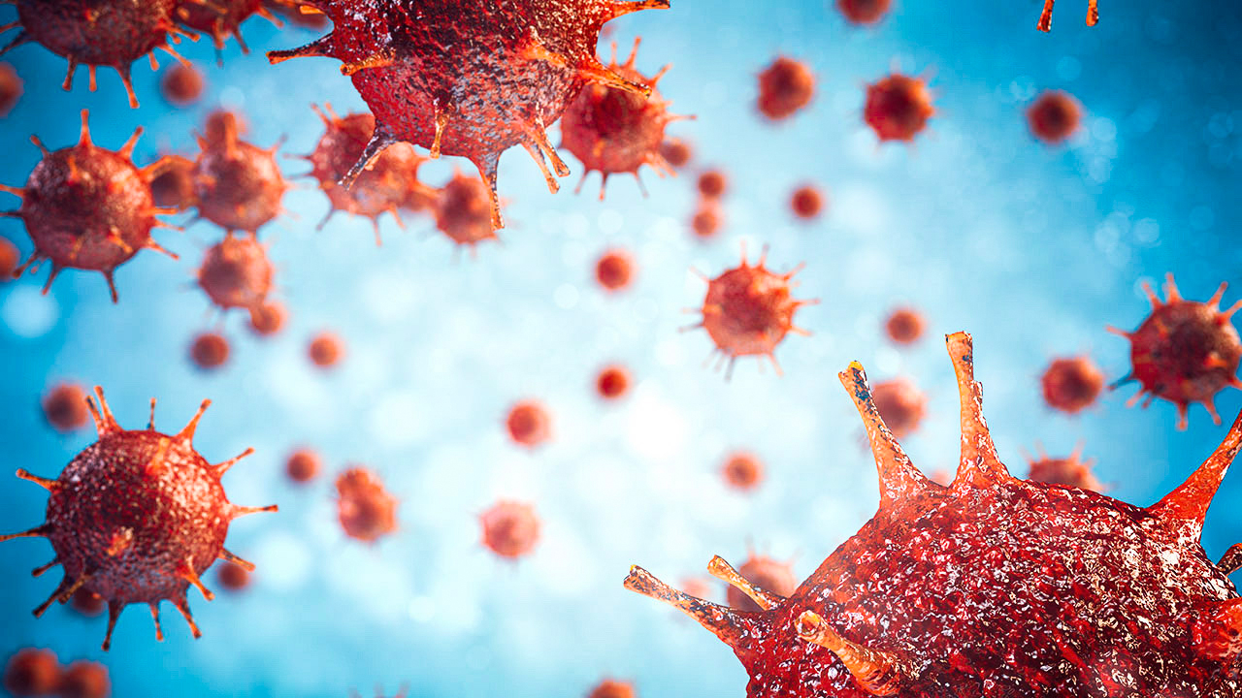
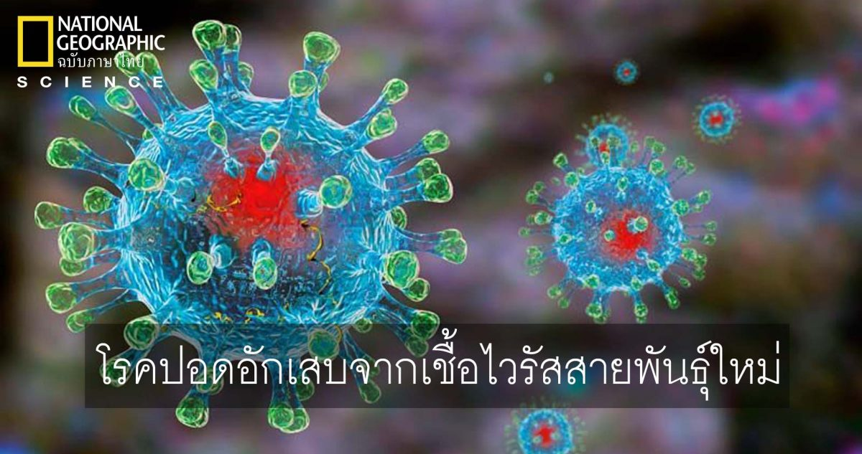
โคโรนาไวรัสสายพันธุ์ใหม่ 2019 (โควิด-19)
อาจารย์ณฐกร นิลเนตร
คณะพยาบาลศาสตร์ มหาวิทยาลัยราชภัฎเพชรบุรี

Slide 2
การระบาดของโรค
การระบาดของโรคปอดอักเสบลึกลับที่เมืองอู่ฮั่น ประเทศจีนราวกลางเดือนธันวาคม 2019 จนถึงขณะนี้เป็นการเริ่มต้นปีใหม่ 2020 ของหน่วยงานด้านสาธารณสุขที่ไม่สดใสนัก เพราะเมืองนี้เป็นจุดศูนย์กลางทางการค้า และมีเที่ยวบินตรงไปยังหลายเมืองทั่วโลก รวมถึงเชียงใหม่ กรุงเทพฯ และภูเก็ตของประเทศเราด้วย แต่อย่างน้อยตอนนี้เราก็ทราบสาเหตุของโรคนี้แล้วว่าเกิดจาก ‘โคโรนาไวรัสสายพันธุ์ใหม่’ (Novel Coronavirus)
ชื่อนี้เหมือนกับตอนที่เราตรวจเจอเชื้อก่อโรคเมอร์ส (MERS: Middle East respiratory syndrome) หรือโรคทางเดินหายใจตะวันออกกลาง ครั้งแรกในปี 2012 หรือถ้าย้อนกลับไปไกลกว่านั้นอีกสักหน่อยในปี 2002 เชื้อก่อโรคซาร์ส (SARS: severe acute respiratory syndrome) หรือโรคทางเดินหายใจเฉียบพลันรุนแรงก็เคยถูกเรียกชื่อเดียวกันนี้มาก่อน ในขณะที่ตัวใหม่นี้มีตัวเลขห้อยท้ายว่า ‘2019’

Slide 3
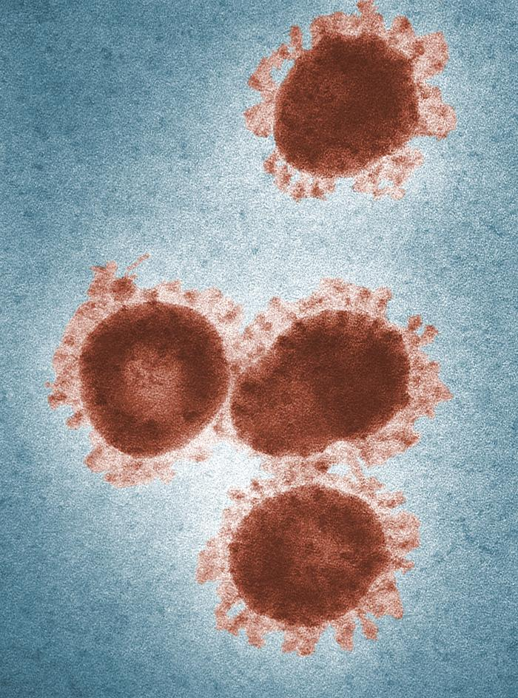
สายพันธุ์ของโคโรนาไวรัส
โคโรนาไวรัส (Coronavirus: CoV) เป็นไวรัสกลุ่มใหญ่ที่พบได้ทั้งในคนและในสัตว์ ถูกแยกเชื้อออกมาได้ครั้งแรกเมื่อ 55 ปีก่อน โดยนักไวรัสวิทยาชาวอังกฤษในปี 1965 หน้าตาของไวรัสกลุ่มนี้เมื่อส่องด้วยกล้องจุลทรรศน์อิเล็กตรอน (รูปที่ 1) จะเห็นเป็นรูปวงกลมที่มีก้านยื่นออกมารอบตัวเหมือนมงกุฎ (crown) หรือรัศมีของดวงอาทิตย์ จึงเป็นที่มาของชื่อ Corona
รูป 1
โคโรนาไวรัสภายใต้กล้องจุลทรรศน์อิเล็กตรอน (ที่มา: CDC)

Slide 4
สาเหตุ
ปกติแล้วอาการไอ เจ็บคอ หรือโรคหวัดธรรมดามีสาเหตุจากการติดเชื้อไวรัส ซึ่งโคโรนาไวรัสก็เป็นหนึ่งในนั้น ประมาณ 10-15% ของผู้ป่วยทั้งหมด มี 4 สายพันธุ์ที่พบบ่อยในคน
ได้แก่ 229E, NL63, OC43 และ HKU1 (โดยทั่วไปแพทย์จะไม่ได้ส่งตรวจละเอียดถึงขนาดนี้ หรือแม้แต่ตรวจหาเชื้อโคโรนาไวรัสในคนไข้ที่ไม่ได้มีอาการรุนแรง เพราะถึงทราบว่าเป็นโคโรนาไวรัสก็รักษาตามอาการอยู่ดี หรือพูดอีกอย่างว่าตรวจไปก็เสียเงินเปล่า)
แต่จะมีอีก 2 สายพันธุ์ที่มีการติดเชื้อข้ามจากสัตว์มาสู่คน และทำให้เกิดอาการรุนแรงคือ โรคซาร์ส และโรคเมอร์ส โดย SARS-CoV มีจุดเริ่มต้นจากผู้ป่วยในมณฑลกวางตุ้งทางตอนใต้ของจีน สันนิษฐานว่าติดมาจากชะมด (palm civet) ซึ่งน่าจะติดมาจากค้างคาวอีกที ครั้งนั้นมีแพทย์จากกวางตุ้งเข้าพักโรงแรมในฮ่องกงแล้วแพร่เชื้อให้กับแขกคนอื่นจนเกิดการระบาดไปทั่วโลก มีอัตราตาย 15% แต่ปัจจุบันไม่พบการระบาดแล้ว

Slide 5
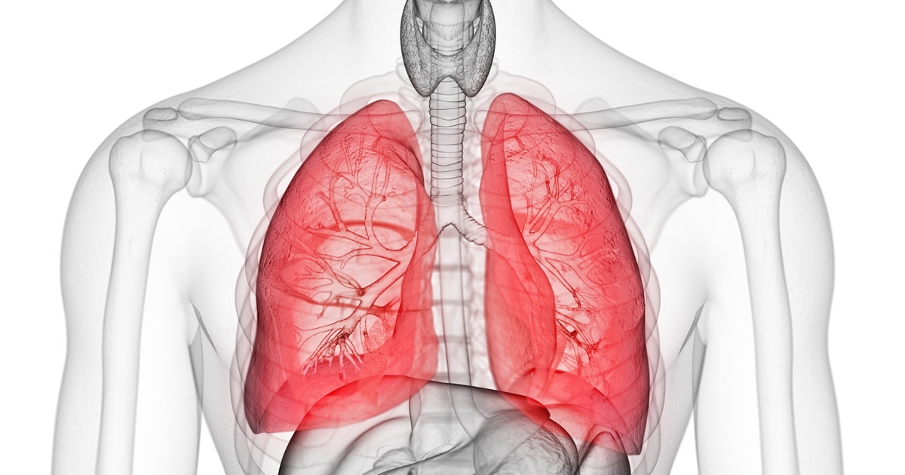
การระบาดของโคโรนาไวรัสสายพันธุ์ใหม่ 2019
ในฤดูหนาวของเมืองอู่ฮั่น ประมาณกลางเดือนธันวาคม 2019 เริ่มมีผู้ป่วยโรคปอดอักเสบ
ซึ่งมีอาการไข้สูง ไอแห้งๆ อ่อนเพลียเข้ารับการรักษาในโรงพยาบาลจำนวนหลายราย
ในจำนวนนี้มี 7 รายที่มีอาการรุนแรง ผลการตรวจเบื้องต้นคาดว่าเกิดจากเชื้อไวรัส ที่ยังไม่สามารถระบุชนิดได้ ต้องรอผลการถอดรหัสพันธุกรรม
ในขณะนั้นองค์การอนามัยโลก (WHO) เรียกโรคนี้ว่า ‘โรคปอดอักเสบที่ไม่ทราบสาเหตุ’ (pneumonia of unknown cause)

Slide 6
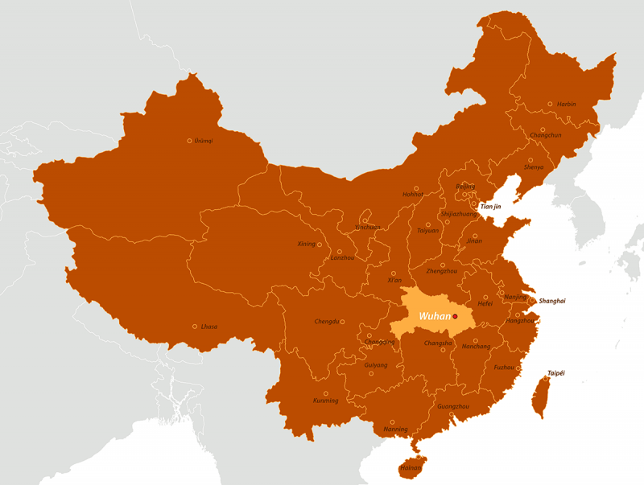
รูปที่ 2 ตำแหน่งเมืองอู่ฮั่น มณฑลหูเป่ย์ ประเทศจีน (ที่มา: CDC)

Slide 7
ต่อมา มีข่าวลือว่านี่อาจเป็นโรคซาร์สที่เคยระบาดในจีนเมื่อสิบกว่าปีก่อน นอกจากนี้ยังพบว่าผู้ป่วยส่วนใหญ่เป็นเจ้าของร้าน ลูกจ้าง หรือลูกค้าที่เคยมาซื้อของที่ตลาดอาหารทะเล Huanan ใจกลางเมืองอู่ฮั่น ซึ่งถึงแม้จะชื่อว่าขาย ‘อาหารทะเล’
แต่ความจริงแล้วยังมีการขายเนื้อสัตว์อื่นด้วย (แน่นอนว่าสัตว์ป่าย่อมถูกเพ่งเล็งเป็นพิเศษ เพราะมักเป็นแหล่งเชื้ออุบัติใหม่)
จนกระทั่งวันที่ 7 มกราคม 2020 ก็มีการประกาศอย่างเป็นทางการว่าเป็นเชื้อ ‘โคโรนาไวรัสสายพันธุ์ใหม่’
ตัดกลับมาที่ประเทศไทย วันที่ 8 มกราคม 2563 ผู้ป่วยที่ท่าน รมต.อนุทิน ชาญวีรกูล แถลงข่าว และได้เดินทางมาจากเมืองอู่ฮั่น แต่ตรวจพบที่สนามบินสุวรรณภูมิว่ามีไข้สูง ร่วมกับอาการเจ็บคอและมีน้ำมูก
จึงถูกแยกมาสังเกตอาการที่สถาบันบำราศนราดูร เมื่อส่งตรวจแล็บกลับไม่พบเชื้อไวรัสสายพันธุ์ทั่วไป
จึงต้องมีการถอดรหัสพันธุกรรมเพิ่มเติมที่ศูนย์วิทยาศาสตร์สุขภาพโรคอุบัติใหม่ สภากาชาดไทย

Slide 8
เมื่อนำมาเปรียบเทียบกับรหัสพันธุกรรมที่ทางการจีน เปิดเผยเมื่อวันที่ 11 มกราคม 2563 ก็พบว่าตรงกัน นับว่าเป็นผู้ป่วยรายแรกที่ตรวจพบในประเทศไทย และเป็นรายแรกที่มีการยืนยันนอกประเทศจีนด้วย
แต่เนื่องจากผู้ป่วยถูกแยกมารักษาตั้งแต่แรกจึงไม่มีการแพร่เชื้อให้กับคนอื่นภายในประเทศ
ส่วนผู้ที่เดินทางมาในกรุ๊ปทัวร์เดียวกันก็ได้รับการติดตามอาการและตรวจแล็บแล้วว่าไม่พบเชื้อสายพันธุ์ใหม่นี้
สถานการณ์ที่ประเทศจีนล่าสุด ณ วันที่ 16 ม.ค. 2563 พบผู้ป่วยทั้งหมด 41 ราย
ส่วนใหญ่เป็นผู้ชายและผู้สูงอายุ สามารถกลับบ้านได้ 12 ราย แต่อาการหนัก 5 ราย
และเสียชีวิต 2 ราย โดยรายแรกเสียชีวิตเมื่อ 9 มกราคม 2563 เป็นชายอายุ 61 ปีมีโรคประจำตัวเป็นโรคตับแข็ง ส่วนรายที่ 2 เป็นชายอายุ 69 ปีเสียชีวิตเมื่อวันที่ 15 มกราคม 2563 จากภาวะกล้ามเนื้อหัวใจอักเสบ อวัยวะภายในล้มเหลว และตรวจพบวัณโรคปอด
ทั้งนี้ตั้งแต่วันที่ 3 มกราคม ยังไม่พบผู้ป่วยรายใหม่ (ซึ่งตรงกันข้ามกับสถานการณ์ในต่างประเทศที่ตรวจพบผู้ป่วยเพิ่มขึ้น!)

Slide 9
อาการแสดงของโรคโควิด-19
มีไข้หรืออุณหภูมิร่างกายตั้งแต่ 37.5 องศาเซลเซียสขึ้นไป ร่วมกับมีอาการอย่างใดอย่างหนึ่ง ได้แก่
ไอ
น้ำมูก
เจ็บคอ
หายใจเหนื่อย หรือหายใจลำบาก
เป็นผู้ที่ป่วยโรคปอดอักเสบ

Slide 10
อาการแสดงของโรคโควิด-19
ร่วมกับมีประวัติในช่วงเวลา 14 วันก่อนวันเริ่มป่วย อย่างใดอย่างหนึ่ง คือ 1) มีประวัติเดินทางไปยัง หรือ มาจาก หรืออยู่อาศัยในพื้นที่เกิดโรคโควิด-19
2) เป็นผู้ที่ประกอบอาชีพที่เกี่ยวข้องกับนักท่องเที่ยว สถานที่แออัด หรือติดติอกับคนจำนวนมาก
3) ไปสถานที่ชุมชุมชน หรือสถานที่มีการรวมกลุ่มคน เช่น ตลาดนัด ห้างสรรพสินค้า สถานพยาบาล หรือขนส่งสาธารณะ
4) มีประวัติสัมผัสกับผู้ป่วยที่ยืนยันเป็นโรคโควิด-19
**** หากใครที่มีอาการดังกล่าวร่วมกับประวัติภายใน 14 วันเริ่มป่วยอย่างน้อย 1 ข้อ ให้ไปรับบริการตรวจคัดกรองได้ฟรีที่หน่วยบริการภาครัฐทั่วประเทศนะครับ

Slide 13
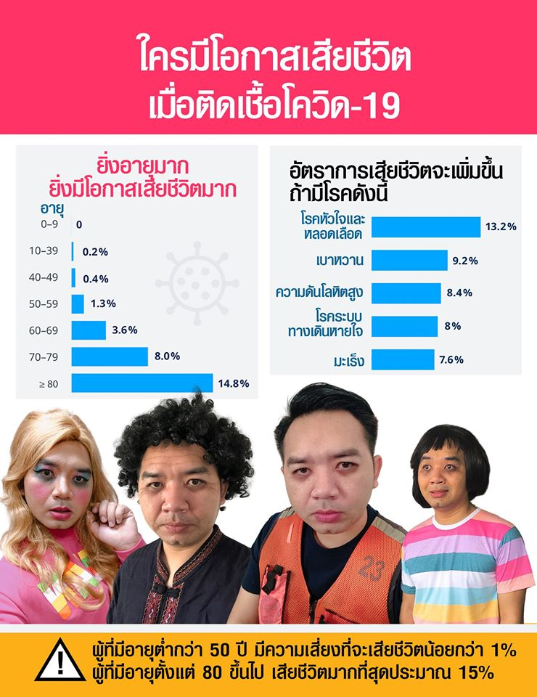

Slide 14
ขอบคุณครับ

